Slide 1
Традиционные общества Востока в условиях европейской колониальной экспансии. Попытки модернизации в странах Востока

Slide 2
План
Колониальные империи.
Завоевание Индии.
Китай в борьбе за сохранение «своего лица».
Открытие Японии
Попытки модернизации Османской империи

Slide 3
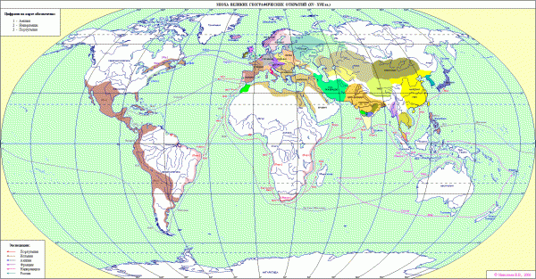
Колониальные империи
Великие географические открытия положили начало активной колониальной политики. Формы и методы колониальной политики отличались большим разнообразием.

Slide 4
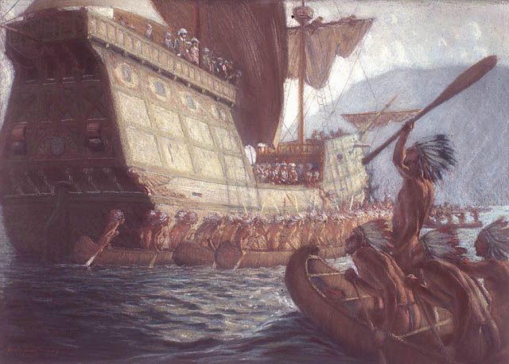
История колониализма – это история насилия чинимого колонизаторами по отношению к местному населению. Характерным примером является завоевание испанцами Америки. Воспользовавшись военно- техническим превосходством, испанцы сумели быстро завоевать индейские племена, не знавших оружия.
Колонизация породила массовую эмиграцию. Основная масса переселенцев направлялась в колонии с теплым климатом при относительно немногочисленном туземном населении

Slide 5
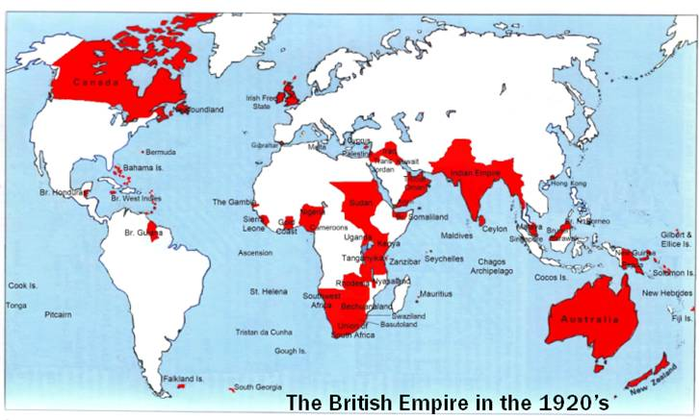
В новое время государства, обладавшие большим количеством колоний, называли колониальными империями - Испания, Португалия.
В XIX в. самой обширной была Британская колониальная империя.

Slide 6
Модели отношений между метрополией (страна повелительница) и зависимыми территориями.
1.Модель: полная зависимость от метрополии.
Управление страной осуществлялось администрацией, назначенной из метрополии.
(Князья и вожди сохраняли свои богатства и часть власти над местным населением примером были: Индия и часть африканских территорий)
В случае неподчинения зависимым странам т.е. их местным правителям, навязывали неравноправные договоры, по которым европейцы получали ряд привилегий. Пример Иран и Китай.

Slide 7
2. Модель. Протекторат – форма подчинения.
Это означало, что внешние дела попавшей под зависимость страны переходили в ведение метрополии, а право управления внутренними делами сохранялось за местной властью.
Пример: Под протекторатом Франции находились Марокко, Тунис.
Под протекторатом Англии находился Афганистан.

Slide 8
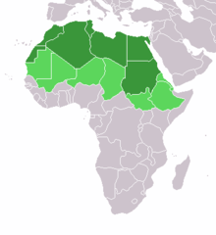
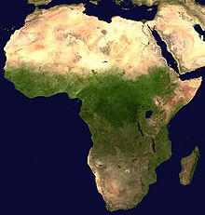
Освоение Африки
Африку делят на две историко -культурные зоны:
Северная Африка. На ее территории в древности существовали
высоко развитые государства ( Египет, Карфаген).
С VII века оказалась под влиянием арабов, став частью исламской цивилизации, исключением была Эфиопия в IV в. Христианское государство.
2.Тропическая ( черная) Африка. Включала в себя центральную и южную часть континента. Очень мало подвергалась воздействию различных цивилизаций. Население жило в условиях общинно-родового строя.

Slide 9
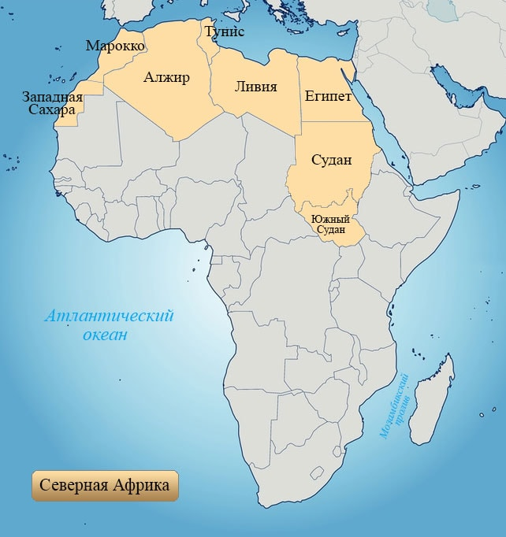
Северная Африка
В Новое время она принадлежала
Османской империи, и была недосягаема
для других завоевателей

Slide 10
Тропическая Африка
В XVII в Америке с появлением плантаций
сахарного тростника, табака и хлопка возникла проблема в трудовых ресурсах.
Из Тропической Африки стали завозить чернокожих рабов.
Их выменивали в обмен на оружие, табак, яркие ткани, спиртные товары
и другие у вождей племени как пленных другого племени. Африканские
племенные вожди постоянно воевали между собой.
В XIX в.Англия , а затем и другие европейские страны ввели запрет на работорговлю. После этого усилилось проникновение в глубь Африки.
Франция завоевала – Алжир, Марокко, Северо-Западная Африка находилась преимущественно под влиянием Франции
Англия проникла через Египет находившийся в политической зависимости от нее, заселенный фермерами-переселенцами из Европы.
Ценность южно-африканских владений составляла в залежах алмазов, золота и меди.
Германии достались – юго-западные и юго-восточные территории (Намибия и Танзания).
Бельгия досталось –Конго.
К концу XIX в в Африке осталось два независимых государства Абиссиния (Эфиопия) с бедными ресурсами и суровым климатом и Республика Либерия – основанная бывшими рабами, переселенными и Америки.

Slide 11
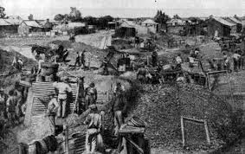

Slide 12
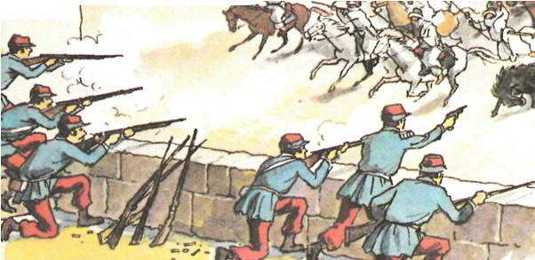
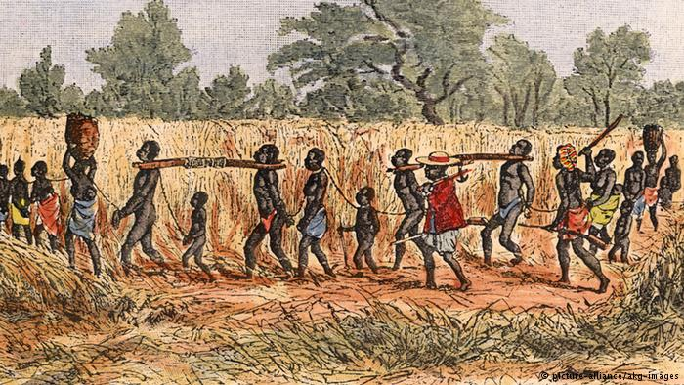
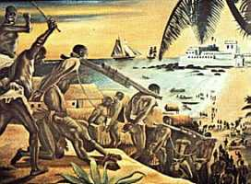

Slide 13
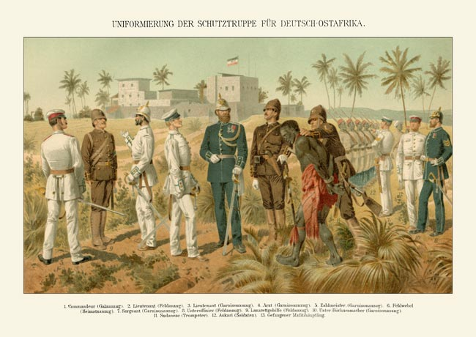

Slide 14
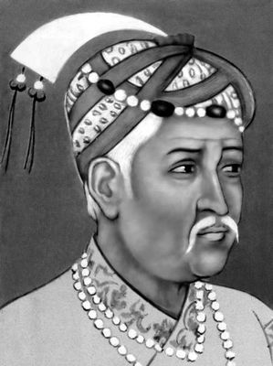
Завоевание Индии
Наибольшего могущества империя Великих Моголов достигла при Акбаре, правившем в 1556-1605. Однако при его приемниках власть Великих Моголов пришла в упадок. Тому способствовали глубокие противоречия.
Акбар, Император неугасающего света,
могущественный объединитель и реформатор Индии

Slide 15
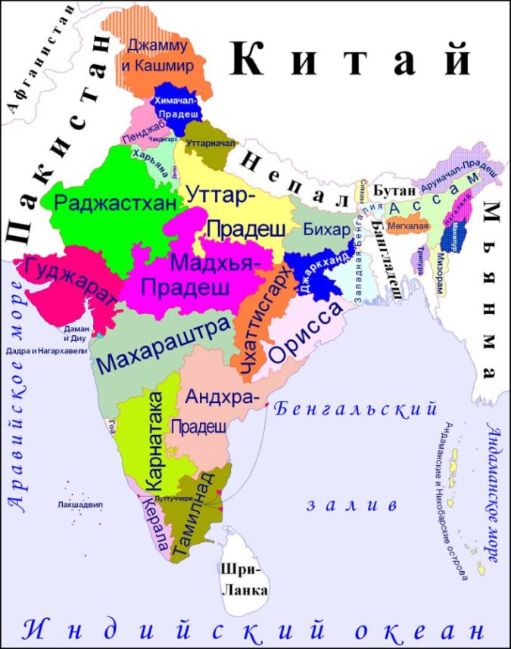
Колонизация Индии
Если португальцы обосновались в 16 веке на западном берегу Индостана, то колонизаторы из Других стран облюбовали восточный берег. В середине 18 века англичане и французы расширили свои владения в Индии.

Slide 16
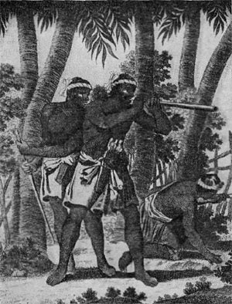
В результате Семилетней войны (1756-1763) французы вынуждены были уступить англичанам большую часть колоний. Отныне никто не мешал англичанам завершить покорение Индии.
Разрушительные последствия
колониальной политики европейцев
для стран

Slide 17
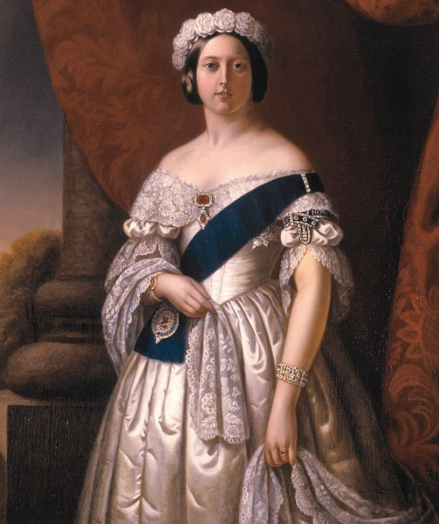
В 1876 году королева Виктория в присутствии индийской знати была провозглашена императрицей Индии.
Индийцев стали использовать на низших постах в администрации.
Для обучения были построены три университета, где преподавание велось на английском языке.
Королева Виктория

Slide 18
Место Индии в Британской империи
Английские власти, произвели очень важное нововведение – изменили систему землепользования.
Представители знати и зажиточная часть крестьян стали собственниками земельных участков, получив право свободно распоряжаться ими.
Во второй половине XIX в. англичане начали строительство железных дорог и промышленных предприятий по переработке с\х сырья в Индии.
Индия а исходе XIX в вступила в промышленный переворот, стала по истине страной контрастов.

Slide 19
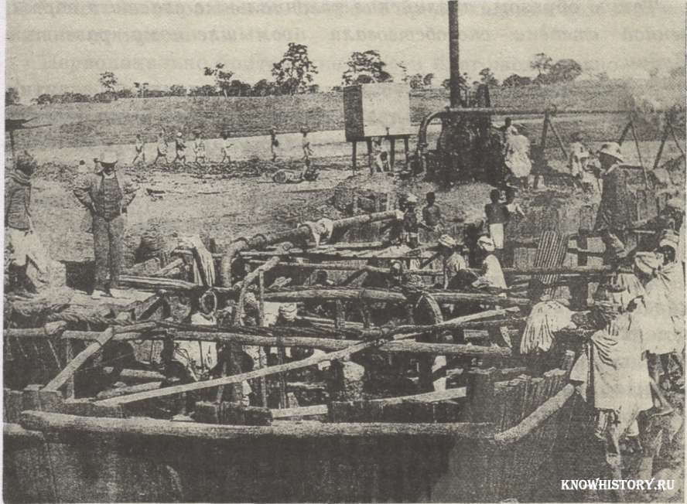

Slide 20
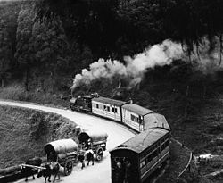

Slide 21
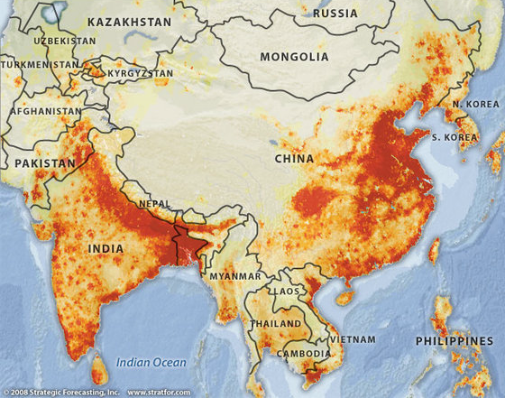
Китай в борьбе за сохранение «своего лица»
В начале Нового времени Китай был единым государством, в котором правили императоры из династии Мин. Европейская торговля была разрешена через португальскую колонию МАКАО.

Slide 22
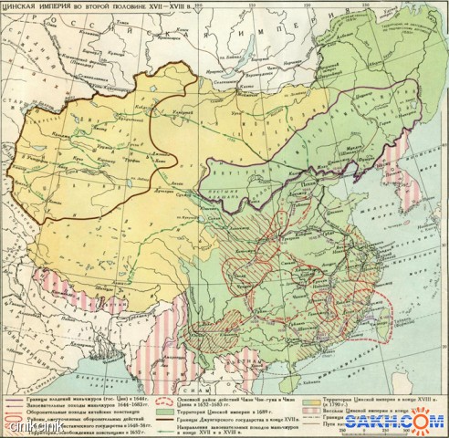
Однако в начале 17 века в Китай вторглись маньчжурские племена. В 1644 году маньчжуры провозгласили императором своего правителя, основавшего династию Цин.
С середины XVIII в Китай закрыл свои границы для иностранцев. Торговля с европейцами осуществлялась в определенном месте.

Slide 23
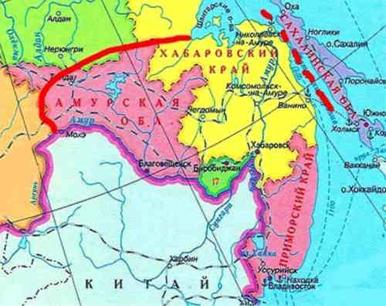
27 августа 1689 году был подписан Нерчинский договор. Русские купцы имели право один раз в три года отправлять в Пекин торговые караваны, содержать там подворье со складами и церковью.
Итоги Нерчинского договора

Slide 24
Опиумные войны
С производством англичанами в Индии опиума все изменилось.
Опиум пользовался в Китае большим спросом, за него китайцы платили серебром, которое стремительно начало утекать из страны.
За этим последователи опиумные войны.

Slide 25
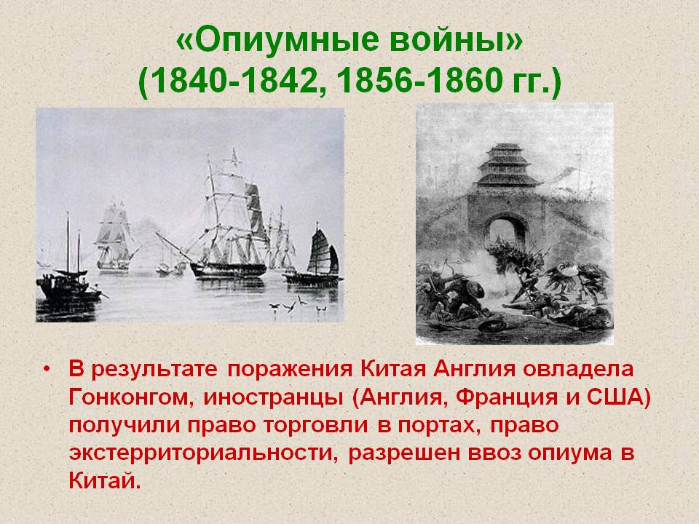
Опиумные войны
Первая опиумная война 1840-1842 гг.
После безуспешных попыток мирным путем отмены ограничений на иностранную торговлю, Великобритания решила прибегнуть к силе.
Предлогом для объявления войны послужили меры принятые
китайским правительством для прекращения ввоза опиума.
Англичане заставили Китай отменить, запрет на торговлю опиумом, выплатить им компенсацию, открыть для торговли пять портов и отдать остров Гонконг.
Вторая опиумная война. 1856-1860гг.
Поводом послужил отказ цинского правительства продлевать неравноправные торговые договоры с европейскими державами, в результате европейцы получили доступ еще в 5 портов, а китайские власти обязались оказывать покровительство англичанам и французам на всей территории страны

Slide 26
Поднебесная империя сохранилась, но оказалась в экономической зависимости от запада.
К концу XIX в. Ее поделили на сферы влияния Великобритания, Франция, Германия, Россия и Япония.
Движение Ихэтуань( отряды справедливости, считавшие главное зло в европейском проникновении) нападали на строителей ж\д дорог, уничтожали телеграфные линии, в 1900 г. ворвавшись в Пекин растерзали нескольких иностранных дипломатов, что послужило сигналом к массовым убийствам иностранцев.
В ответ объединенные силы Англии, Авсро-Венгрии, Германии, Италии, России, США, Франции и Японии вторглись в Китай и разгромили отряды ихэтуаней. В 1901г. восстание было подавлено.
Китай выплатил огромную денежную сумму, признал законность нахождения на своей территории иностранных войск.
В 1911г. начались восстания, принявшие массовый характер на юге, в результате переговоров династия Цин была низложена, Китай провозглашен республикой.
В 1914г. При поддержке иностранных держав захватив власть президентом Китая стал Сунь Ятсен и принял конституцию.
Китай вступил на путь модернизационного развития.

Slide 27
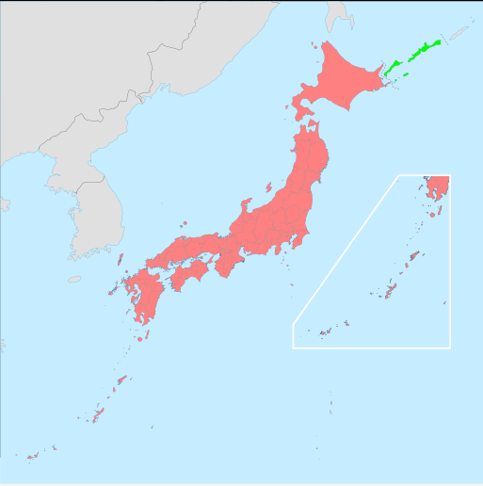
Открытие Японии
В 17 веке Япония проводила политику самоизоляции. Японцы изгнали европейцев и прервали с ними все связи. Лишь один порт Нагасаки оставался открытым для торговли с Китаем и Голландией.

Slide 28
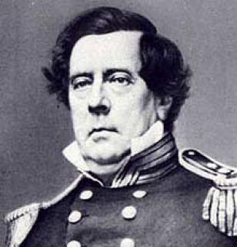
В 1854 году США направили к берегам Японии военную экспедицию под командованием Кэлбрей Перри, который подписал с правительством Японии договор об открытии двух японских портов для иностранной торговли.
Кэлбрей Перри

Slide 29
Япония: от изоляции к модернизации
Оказавшись перед угрозой подчинения иностранными державами ,японское общество сумело мобилизоваться для радикальных перемен.
В ходе гражданской войны власть перешла от сёгуна к молодому императору Муцухито.
В 1867г. Начал всестороннее преобразование с учетом полезного иностранного опыта.
Сословное деление отменялось все японцы уравнивались в правах, отменялись повинности крестьян, земля стала частной собственностью, была создана армия европейского образца.
В 1889г. Император даровал стране конституцию.
В правление Муцухито Япония вступила на путь модернизационного развития и превратилась в сильное военизированное государство.

Slide 30
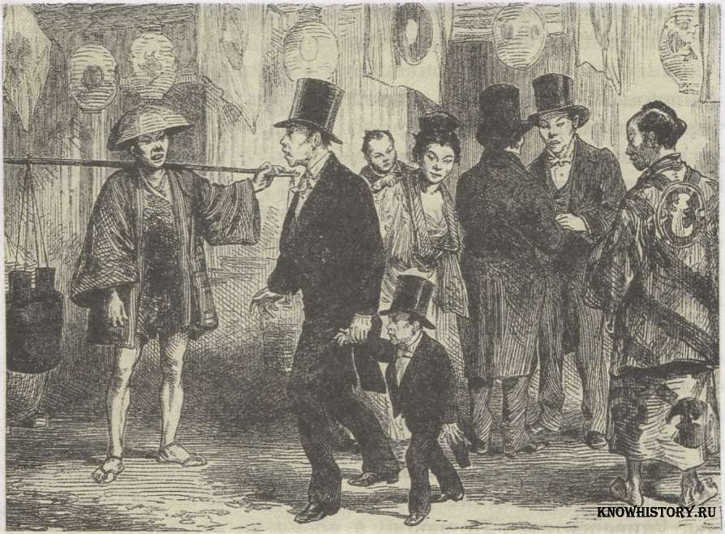
Превращение Японии в великую державу

Slide 31
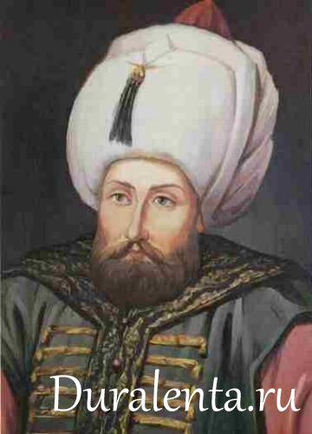
Переход османской империи на путь модернизации длился очень долго и протекал болезненно. Первая попытка была предпринята султаном Селимом III на рубеже XVIII-XIXвв. Он создал армию, на европейский лад, но янычары увидели в этом угрозу и совершив переворот, расправились с ним.
Попытки модернизации Османской империи
Селим III

Slide 32
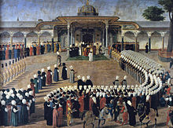

Slide 33
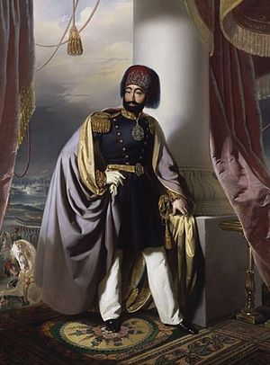
Вторая попытка была предпринята МахмудомII в 20-х годах XIX в. Он сформировал военные части европейского образца, а янычар истребил. Его реформы продолжил сын Абдул Меджид.
Абдул Меджид провел ряд реформ.
МахмудII

Slide 34
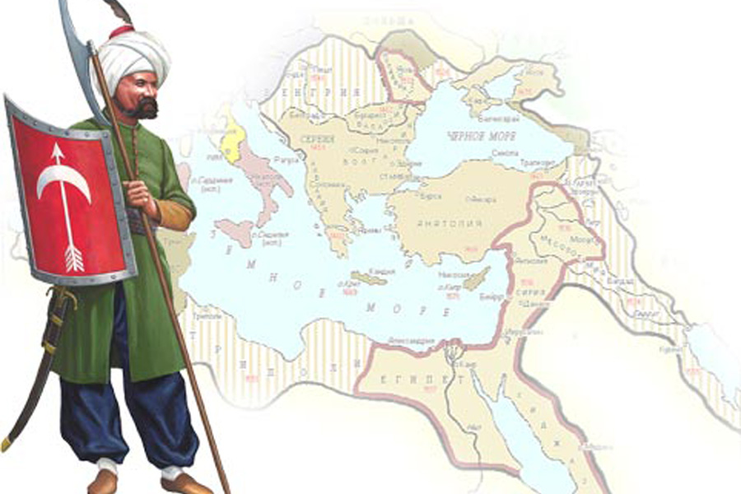
В последствии в стране возникли сторонники реформ и вынудили очередного султана принять конституцию, но при первой же возможности султан восстановил свое единодержавие и отменил равенство мусульман и немусульман.

Slide 35
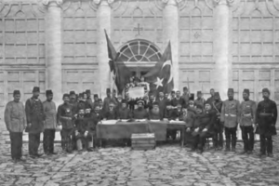
Сторонники экономического и политического обновления страны создали тайную организацию младотурок.
В 1908г в результате переворота заставили султана восстановить конституцию1876г.
Османская империя революционным путем была превращена в конституционную монархию

